Slide 1

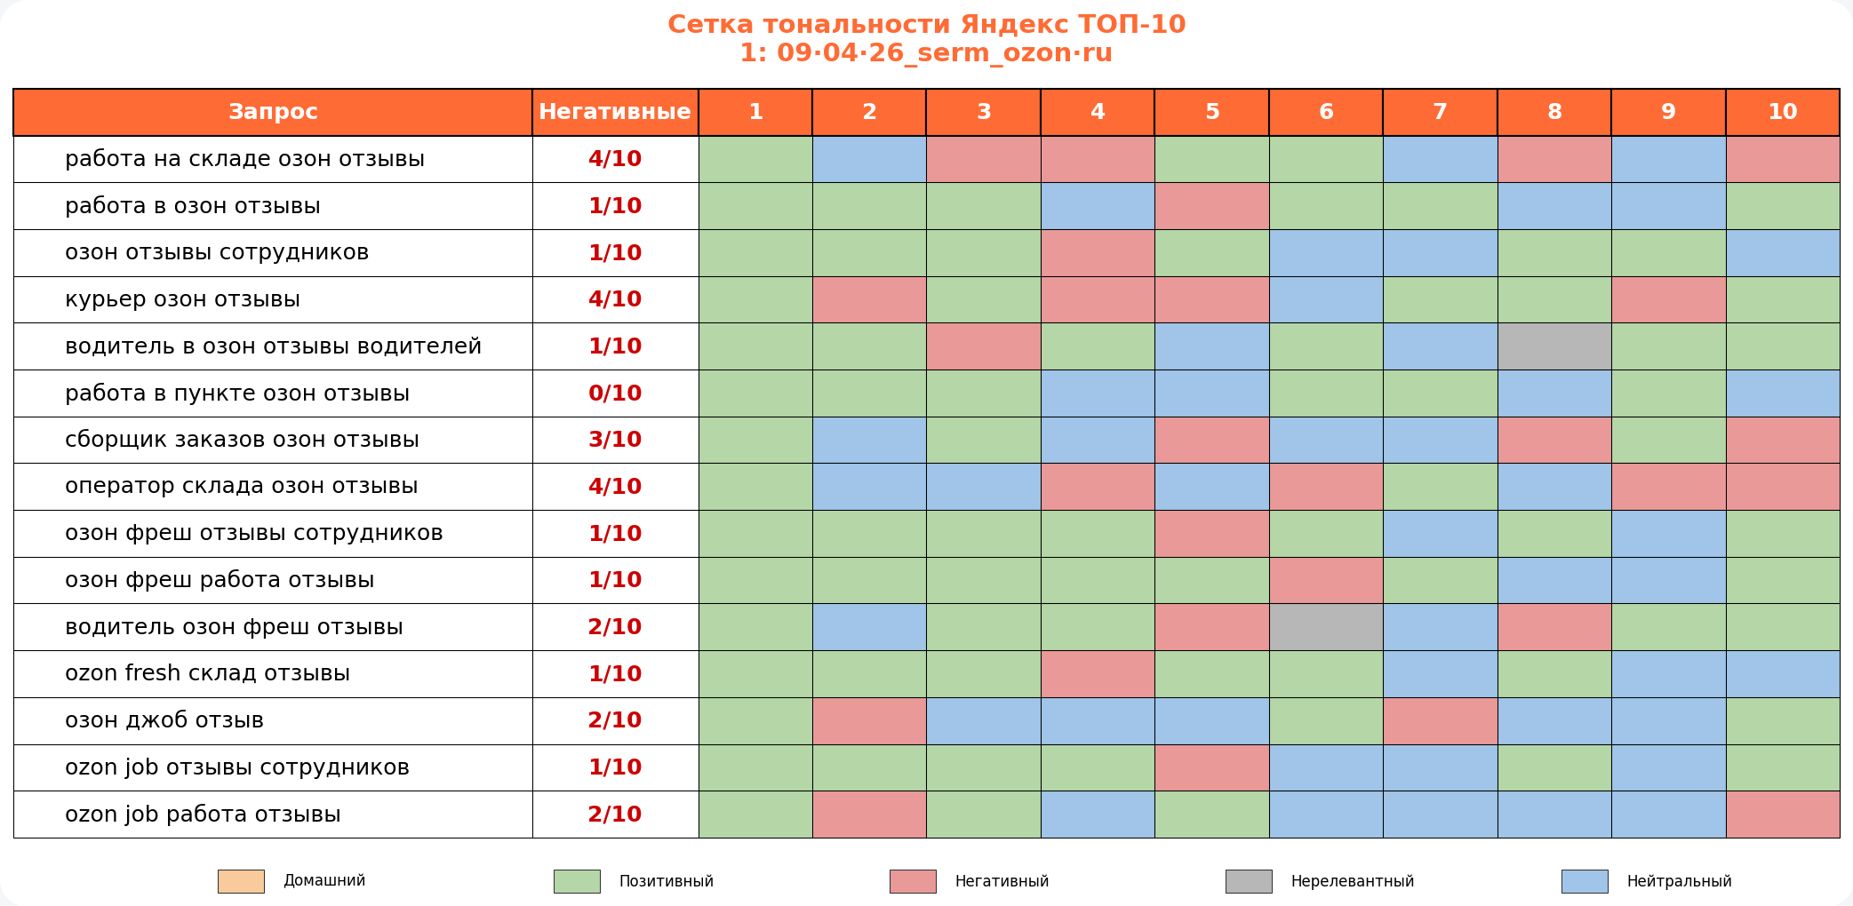
Аналитика запросов 09.04.26_serm_ozon.ru vs 15.04.26_serm_ozon.ru

Slide 2
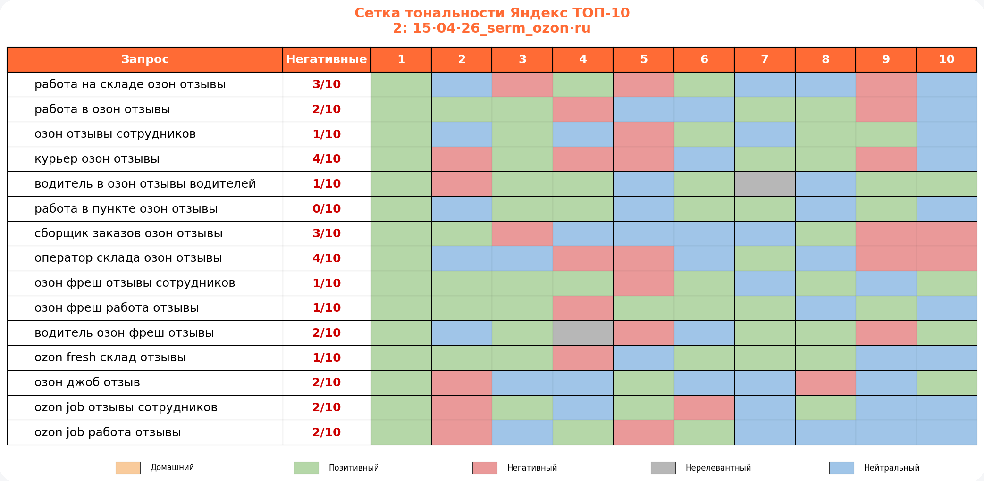
Аналитика запросов 09.04.26_serm_ozon.ru vs 15.04.26_serm_ozon.ru

